Slide 1



TRƯỜNG TIỂU HỌC HÒA NGHĨA
CHÀO MỪNG
QUÝ THẦY, CÔ GIÁO VỀ DỰ GIỜ THĂM LỚP
Môn: Tiếng Việt - Lớp 2A
Giáo viên: Nguyễn Thị Mai Lan

Slide 2
Ôn tập và đánh giá cuối kì 1
(Tiết 1-2)

Slide 3
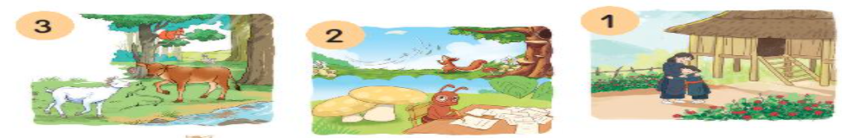
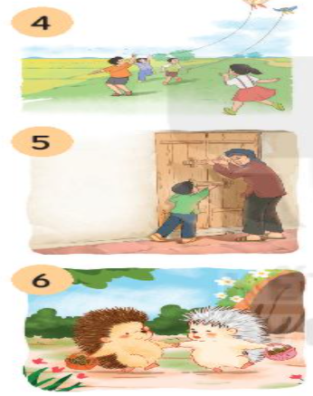
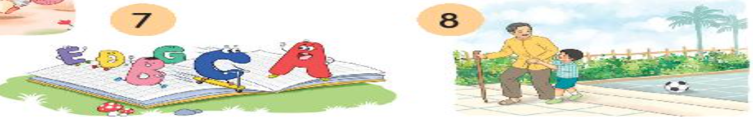
1. Nhìn tranh, nói tên các bài đã học.

Slide 4

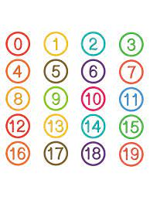
1. Nhìn tranh, nói tên các bài đã học.
Gọi bạn
Tớ nhớ cậu
Chữ A và những người bạn
Nhím nâu kết bạn
Thả diều
Sự tích hoa tỉ muội
Cảnh cửa nhớ bà
Thương ông

Slide 5
2. Dựa vào các tranh vẽ ở bài tập 1, tìm từ ngữ chỉ sự vật theo mẫu dưới đây.
Từ ngữ chỉ sự vật | Từ ngữ chỉ người | Bà Nết
 | Từ ngữ chỉ vật | Nhím nâu Cây cau Cánh cửa Dòng suối
Chị
Việt
Rừng
Cây hoa
Bê vàng

Slide 6
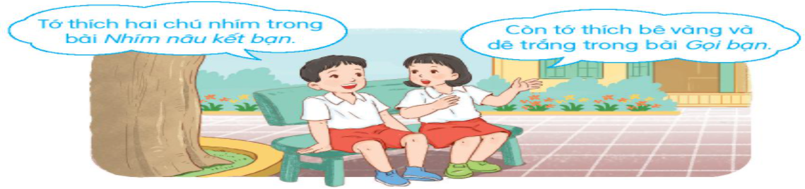
3. Đọc lại một bài đọc em thích, nêu chi tiết, nhân vật hoặc hình ảnh trong bài khiến em nhớ nhất.

